Slide 1
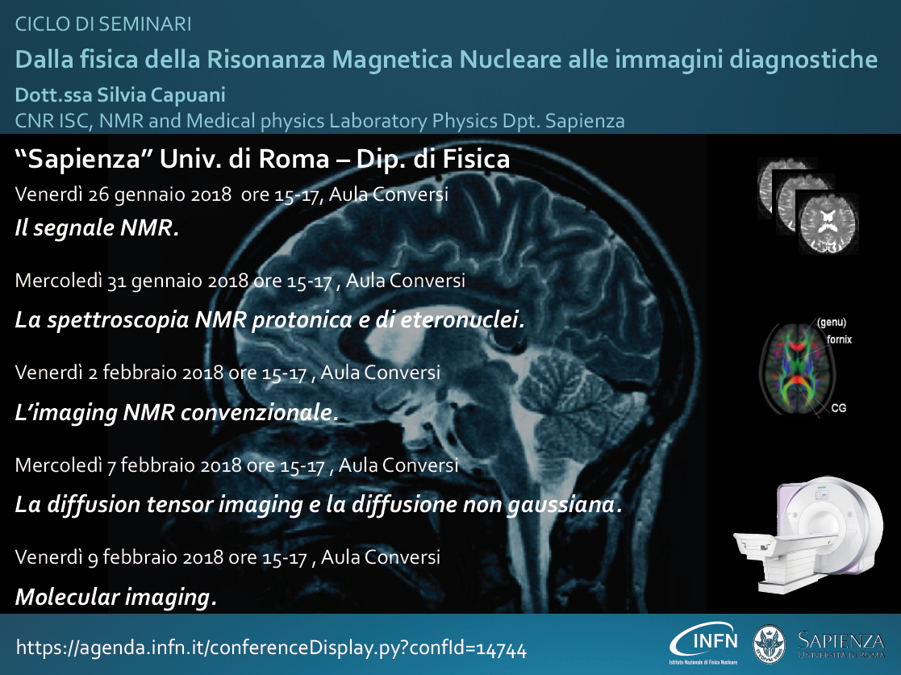


Slide 2
5.
Molecular imaging
L'imaging molecolare è una disciplina all'intersezione tra biologia molecolare e imaging in vivo.
Con il trionfo della genomica come scienza e come presidio diagnostico, se non clinico nell’era post genomica
E’ nata la necessità di comprendere meglio i percorsi molecolari fondamentali all'interno degli organismi in modo non invasivo.
Consente la visualizzazione della funzione cellulare e il follow-up del processo molecolare negli organismi viventi senza perturbarli.

Slide 3
5.
Molecular imaging
Le molteplici e numerose potenzialità di questo campo sono: diagnosi piu’ «precisa» di malattie come il cancro e malattie neurologiche e cardiovascolari. Questa tecnica contribuisce anche a migliorare il trattamento di questi disturbi ottimizzando i test pre-clinici e clinici di nuovi farmaci
PET
Una molecola è etichettata con un isotopo emettitore di positroni. I positroni si annichilano con elettroni vicini, emettendo due fotoni. Questi fotoni vengono quindi rilevati dallo scanner, che può stimare la densità di annichilazione di positroni in un'area specifica quindi può essere misurata in quell'area la densità della molecola originale. Isotopo piu’ usato 18F . Uno dei principali svantaggi del PET è che le sonde hanno un'emivita misurata in ore, costringendo il ciclotrone ad essere sul posto.
Vantaggi: la sua sensibilità.
Può rilevare concentrazioni comprese tra 10⁻¹¹ mol / L e 10⁻¹² mol / L.
MRI
Mezzi di contrasto ad alta relassività (sostanze paramagnetiche, ferromagnetiche) oppure marcata con 19F
Vantaggio: risoluzione spaziale molto elevata ed alto contrasto nei tessuti molli. Non utilizza radiazioni ionizzanti.
Svantaggi: ha una sensibilità di circa 10⁻³ mol / L a 10⁻⁵ mol / L che, rispetto ad altri tipi di imaging, può essere molto limitante.
Tecniche:
Single photon emission computed tomography (SPECT)
Optical imaging
(fluorescence, bioluminescence, near infrared imaging)
Positron emission tomography (PET)
Magnetic resonance imaging (MRI)
SPECT
I radioisotopi hanno emivite relativamente lunghe (poche ore o pochi giorni) che li rendono facili da produrre e relativamente economici. SPECT significativamente più economico rispetto a PET o MRI. Tuttavia manca di buona risoluzione spaziale o temporale.
Optical imaging
Fluorofori.
Mancanza di profondità di penetrazione (solo pochi mm) Poiché il coefficiente di assorbimento del tessuto è considerevolmente inferiore nella regione dell'infrarosso vicino (NIR) (700-900 nm), la luce può penetrare più profondamente, fino a profondità di qualche centimetro

Slide 4
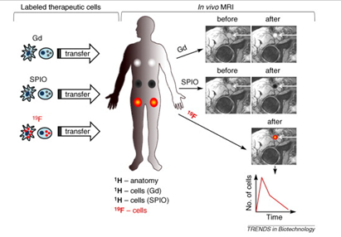
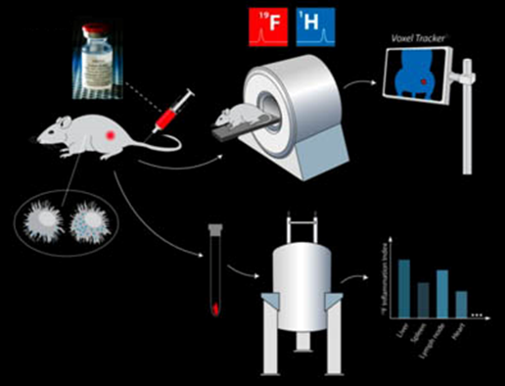
5.
Molecular imaging
Molecular imaging
Cell tracking
Molecular tracking
Pharmacokinetic
Drug delivery
Modello animale
Alti campi, B≥7T
Alti gradienti di campo magnetico:
G> 80mT/m
Maggior S/N
Maggior Risoluzione

Slide 5
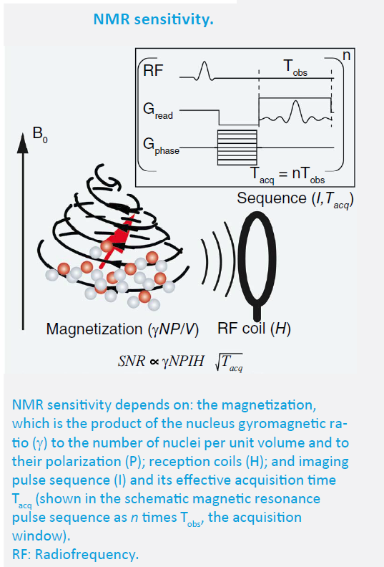
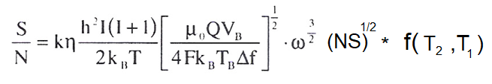
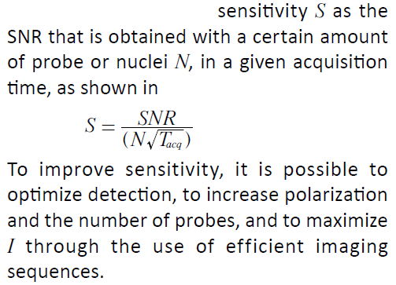
5.
Molecular imaging
A typical sensitivity of 1 mmol-1.min-0.5 is thus obtained on a standard clinical system.
For preclinical imaging, approximately a factor of 1000 is gained through reduced coil size and increased magnetic field and approximately 1 nmol-1.min-0.5 is typically obtained on a preclinical (7 T) small-animal system with an adequate RF coil

Slide 6
5.
Molecular imaging: mezzi di contrasto ad alta relassività
Mezzi di contrasto in MRI
Un mezzo di contrasto è una sostanza che viene introdotta nel corpo per aumentare il contrasto tra i tessuti. I mezzi di contrasto sono principalmente costituiti da sostanze paramagnetiche, ma possono essere utilizzate anche sostanze ferromagnetiche. Con meccanismi di azione differenti questi due tipi di sostanze agiscono sui tempi di rilassamento dell'acqua.
Le sostanze ferromagnetiche modificano il contrasto dei tessuti modificando nel loro intorno il campo magnetico Bo e di conseguenza il T2* delle molecole di acqua dei tessuti nei quali la sostanza va a distribuirsi. Agenti di contrasto ferromagnetici sono tipicamente nanoparticelle di ferro legate a un substrato organico.
Le sostanze paramagnetiche modificano il contrasto creando campi magnetici variabili nel tempo che stimolano il rilassamento spin-reticolo T1 e spin-spin T2 delle molecole di acqua. All'origine di questi campi magnetici variabili nel tempo vi sono i moti rotazionali delle molecole del mezzo di contrasto e le transizioni tra gli stati di spin degli elettroni spaiati della sostanza paramagnetica. Campi magnetici a frequenza ν e 2ν inducono una diminuzione del T1 mentre quelli a frequenza < 2ν inducono una diminuzione del T2. Un tipico mezzo di contrasto paramagnetico è uno ione complesso di un metallo paramagnetico come il manganese (Mn+2), il ferro (Fe+3) o il gadolinio (Gd+3). Quest'ultimo è attualmente l'elemento più usato per i mezzi di contrasto. Esso ha uno spin elettronico di 7/2 e quindi ha ben 7 elettroni spaiati che stimolano il rilassamento degli spin tramite transizioni e moti rotazionali.

Slide 7
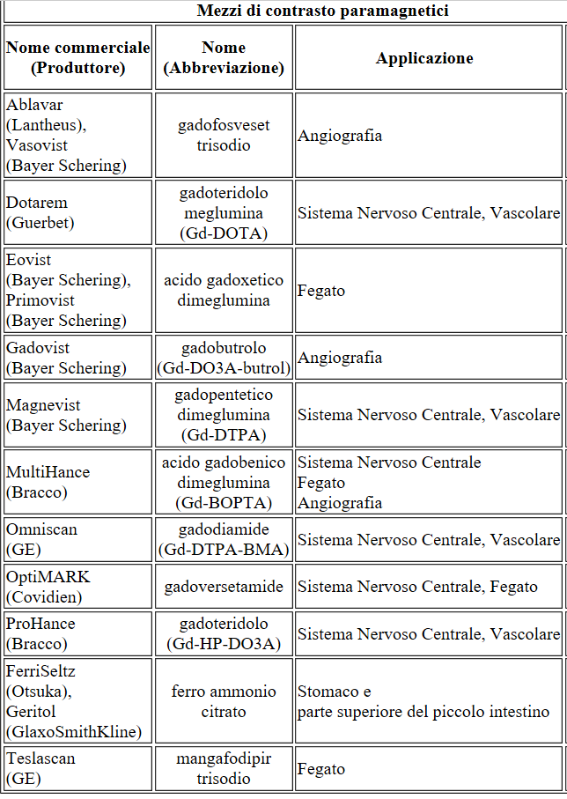
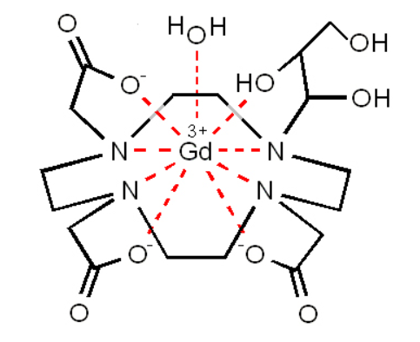
5.
Molecular imaging

Slide 8
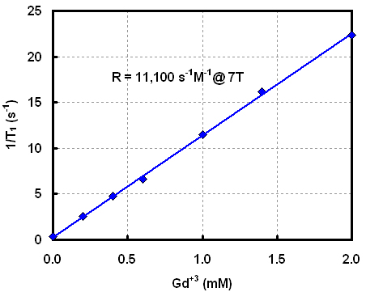
5.
Molecular imaging
La variazione indotta dal mezzo di contrasto nei tempi di rilassamento T1 o T2 dell'acqua per unità di concentrazione si definisce relassività (r1 o r2).
Per illustrare questo concetto, si osservi il grafico di 1/T1 (s-1) in funzione della concentrazione di gadolinio [Gd+3] a 273 K. L'intercetta sull'asse delle ordinate restituisce il valore di 1/T1 dell'acqua a concentrazione zero. La pendenza della retta è la relassività r1. La relazione matematica che lega T1, r1, e la concentrazione di mezzo di contrasto paramagnetico è la seguente:
1/T1 (dopo m.d.c) = 1/T1 (Acqua) + r1 [Gd]
I valori di relassività sono generalmente espressi per un dato valore del campo magnetico Bo ed una data temperatura.

Slide 9
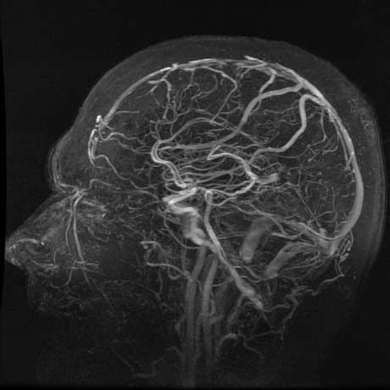
5.
Molecular imaging
Un mezzo di contrasto viene solitamente somministrato per endovena, con l'eccezione dei mezzi di contrasto specifici per lo studio dell'apparato digerente. Dopo l'iniezione, il mezzo di contrasto viene veicolato dal sistema circolatorio attraverso il corpo. A questo punto i mezzi di contrasto vanno a distribuirsi a seconda della loro funzionalità; si dividono in: intravascolari, extracellulari, o intracellulari.
I mezzi di contrasto intravascolari rimangono "confinati" nel sistema circolatorio fino a quando non vengono eliminati attraverso i reni. Sono tipicamente impiegati in angiografia: Angio MRI (MRA).

Slide 10
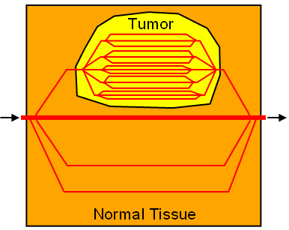
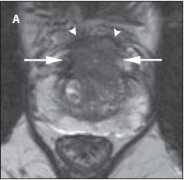
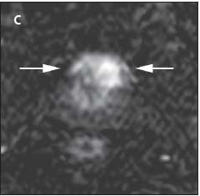
5.
Molecular imaging
I mezzi di contrasto extracellulari viaggiano attraverso il sistema circolatorio e passano nel fluido interstiziale, ma non penetrano nella cellula. Danno luogo ad un rapido rilassamento dell'acqua extracellulare e ad una diffusione di ioni H+ attraverso la membrana cellulare così veloce da indurre un rilassamento anche dell'acqua all'interno della cellula. I tumori hanno una vascolarizzazione maggiore dei tessuti sani e quindi ricevono una maggiore quantità di contrasto rispetto ai tessuti sani. Di conseguenza, maggiore è la vascolarizzazione maggiore è il cambiamento in T1 e maggiore è il contrasto.
Tumore prostatico:
A: T2W C: T1W post contrast

Slide 11
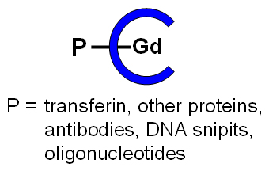
5.
Molecular imaging
I mezzi di contrasto intracellulari vanno un passo oltre i mezzi di contrasto extracellulari in termini di diffusione potendo entrare nella cellula.
Sono anche detti organospecifici poiché si accumulano in uno specifico tessuto. La causa dell'accumulo è da ricercare nell'affinità del mezzo di contrasto con quello specifico tessuto. Questi mezzi di contrasto hanno un gruppo designato, indicato dalla lettera P nello schema, che potrebbe essere costituito da transferrina o altra proteina, anticorpi, porzioni di DNA o oligonucleotidi. Il gruppo P è legato a uno ione Gd protetto o a qualche altro ione paramagnetico, o ad una particella di sostanza ferromagnetica.

Slide 12
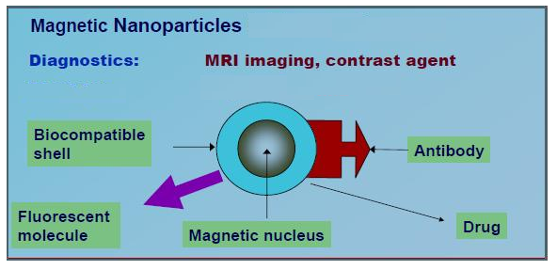
5.
Molecular imaging

Slide 13
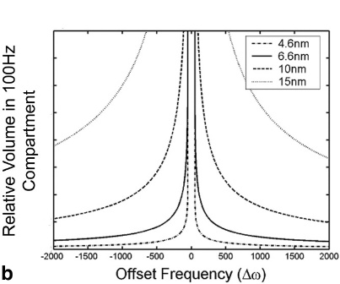
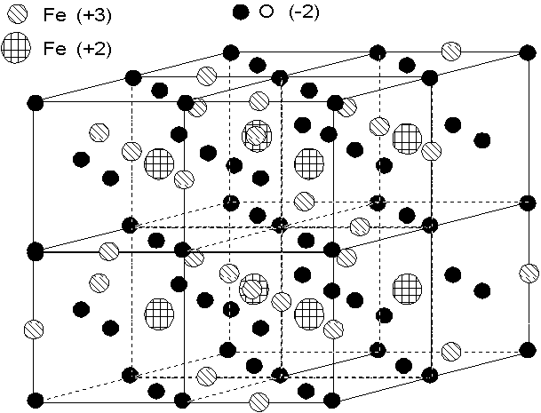
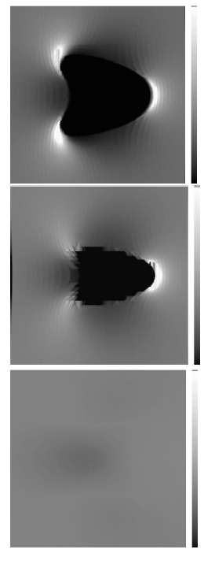
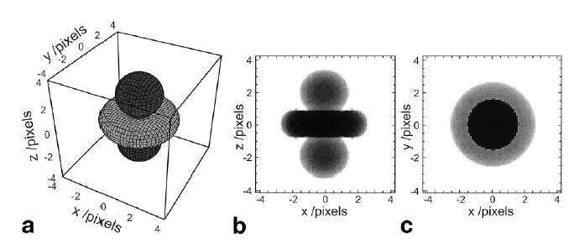
Iron oxide particles
5.
Molecular imaging
  Structure
  Susceptibility contrast (T2*) :
Cristal = Spinel Structure (oxygen network) Magnetite : Fe ⇒ Fe₃O₄
Maghemite : Fe⇒ Fe₂O₃
+
+
+
+
+
+
+
+
+
+
∅ ~ 30 nm
High magnetic moment
imaging based on T1 or T2*w (gradient-echoes)
more sensitive than conventional paramagnetic CAs (x10 to x1000 )
Distorsions of the local magnetic field
Extension of the susceptibility effect outside the voxel
Iron particles
Platform for molecular imaging → targeted USPIO
Notes:
13

Slide 14
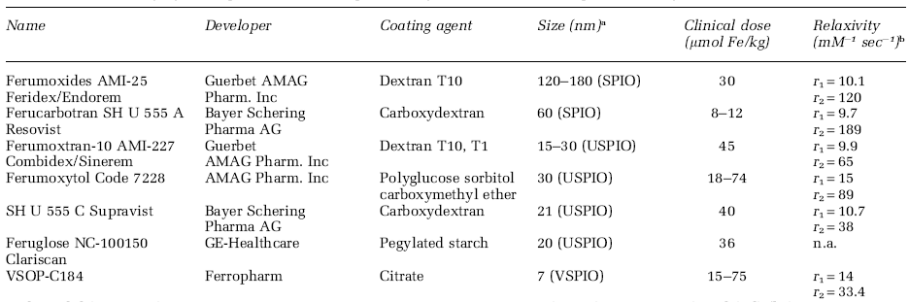
Iron oxide particles
5.
Molecular imaging
Particle size is reflected by differences in :
relaxivity, mainly r2
plasma half-life
biodistribution
SPIO
50 – 200 nm

Slide 15
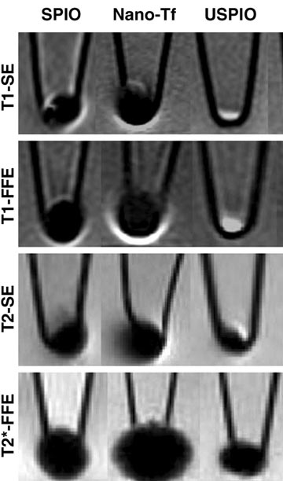


5.
Molecular imaging
SPIO-USPIO relaxivities and Signal
Incubated cells with USPIO
T1
[C]
T2
1.5 T
USPIO-related signal depends on
the field strength and local contrast agent concentration for T1, T2 and T2*w imaging
Daldrup et al, Radiology 2003
1.5 T

Slide 16
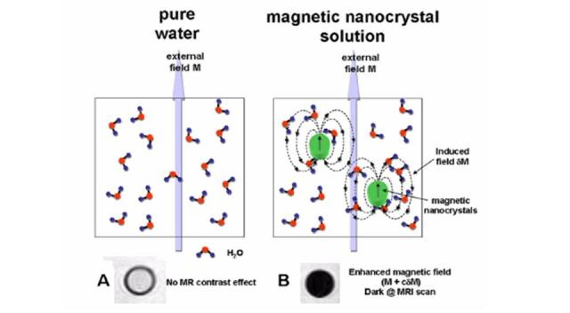
5.
Molecular imaging

Slide 17
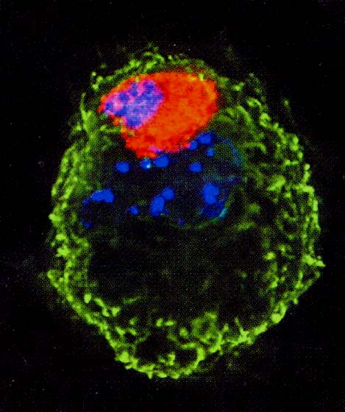
Internalization of SPIO-USPIO
5.
Molecular imaging
Captured by the cells of the Mononuclear Phagocyte System :
macrophages or circulating monocytes
24h after injection
Processes of endocytosis :
pinocytosis,
nonspecific
endocytosis,
receptor-mediated endocytosis
phagocytosis
Vellinga, Brain 2008
Monocyte ⇒
endocytosis
O-Fe2+
O-Fe3+
Macrophage
O-Fe2+
O-Fe2+
O-Fe2+
O-Fe2+
Diffusion via vasa vasorum
O-Fe2+
O-Fe3+
O-Fe3+
O-Fe2+
O-Fe2+
O-Fe2+
O-Fe2+
O-Fe3+
Transcytosis (EC)
or passive diffusion
O-Fe3+
O-Fe3+
O-Fe3+
O-Fe3+
O-Fe2+
O-Fe3+
O-Fe3+
O-Fe3+
O-Fe3+

Slide 18
Background
5.
Molecular imaging
Superparamagnetic Nanoparticles for LN imaging
1. Smaller size
→ longer blood half life
→ decreased uptake in liver and spleen
2. Lymphotropic property
→ accumulation in normal lymphoid tissue
→ decreased signal intensity on T2WI
N Engl J Med 2003;348:2491-9.

Slide 19
Results
5.
Molecular imaging
Gross pathology
Enhanced MRI
Group I : No meta
Group I : No meta
TCL-SPION
Group II (<50%)
Group II (<50%)
Group III (>50%)
Group III (>50%)
Notes:
Micrometa도 추가

Slide 20
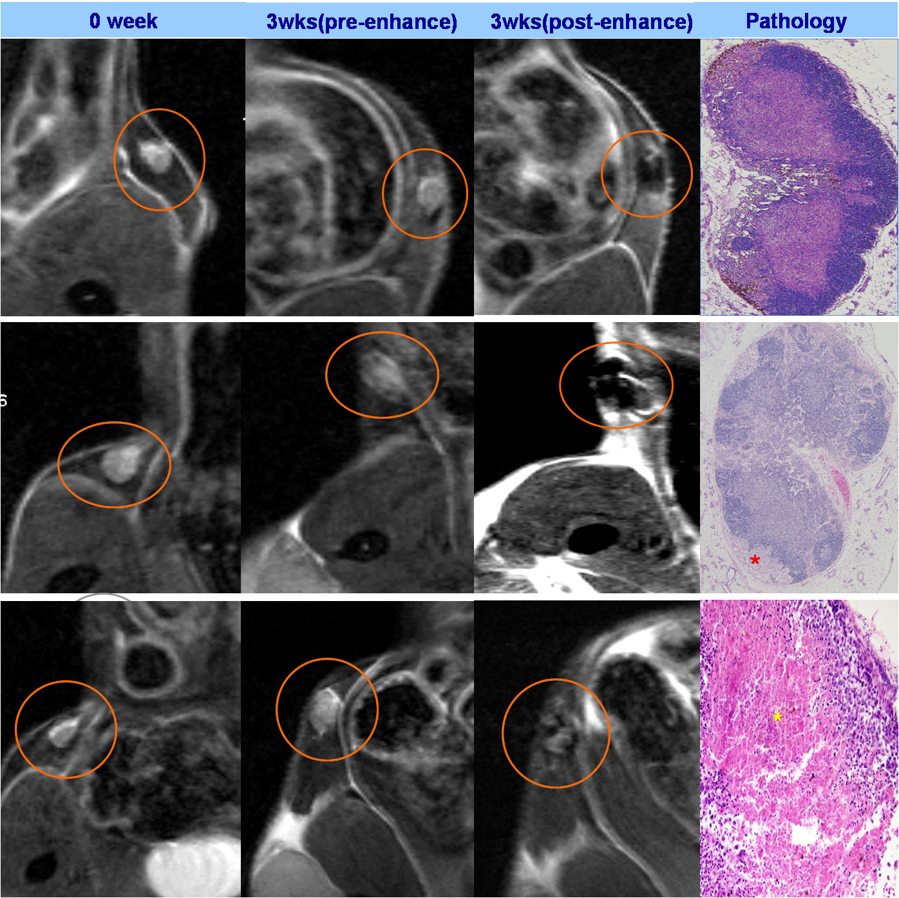
5.
Molecular imaging
In vivo
Group I Group II Group III

Slide 21
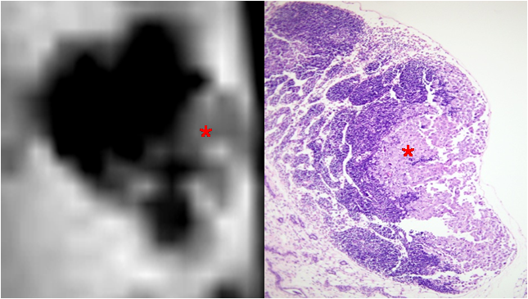
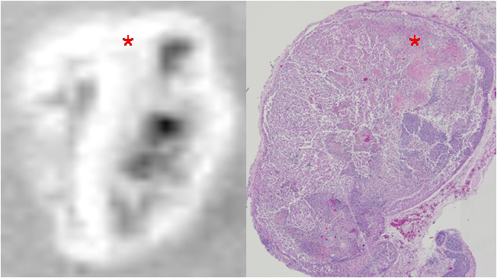
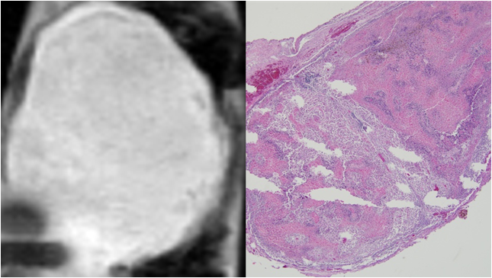
5.
Molecular imaging
Ex vivo
Group II : small metastasis
Group III : large metastasis
Group III : total metastasis

Slide 22
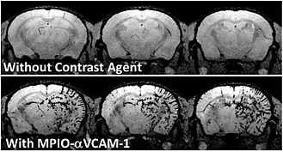
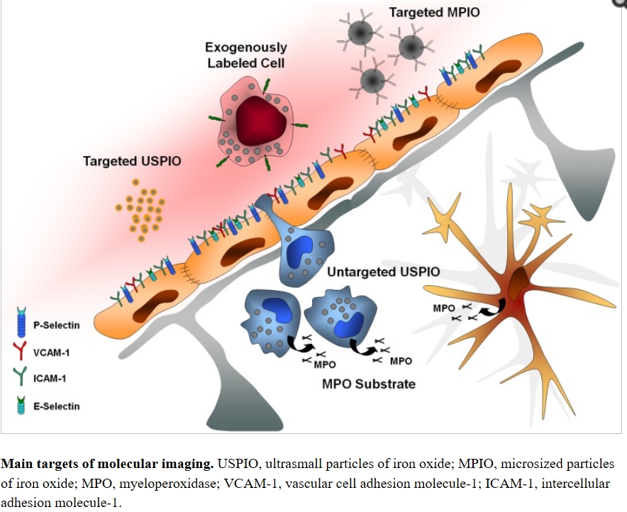
5.
Molecular imaging
MRI molecolare di un cervello di topo che presenta un'infiammazione acuta nell'emisfero destro. Mentre la risonanza magnetica convenzionale non ha rivelato alcuna differenza tra emisferi destro e sinistro, l'iniezione di un agente di contrasto mirato ai vasi infiammati consente di rivelare l'infiammazione specificamente nell'emisfero destro
VCAM-1 imaging can be performed using microparticles of iron oxide (MPIO, the contrastophore) coupled to monoclonal antibodies targeting VCAM-1 (the pharmacophore). After intravenous injection, this agent binds to endothelial VCAM-1 and induces T2* effects leading to decreased signal on T2*-weighted images (i.e., signal voids)

Slide 23
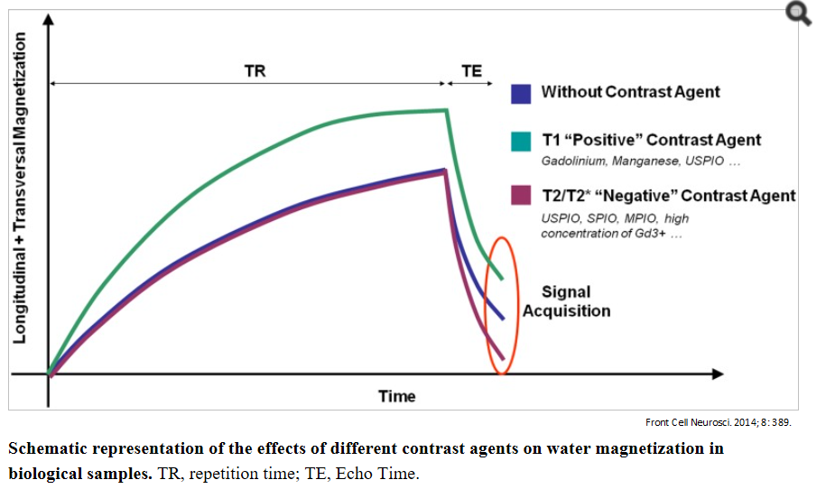
5.
Molecular imaging
Fondamentalmente, sono disponibili due diverse classi di agenti di contrasto in MRI : gli agenti di contrasto T1 aumentano il segnale sulle immagini pesate in T1 accorciando il tempo di rilassamento dello spin-reticolo (costante T1). Gli agenti di contrasto T2 e T2 * diminuiscono il segnale sulle immagini pesate T2- e T2 * abbreviando il tempo di rilassamento spin-spin (costante T2) e sfasando i protoni adiacenti (modificando la loro velocità angolare di precessione). Pertanto, a seconda del materiale di contrasto iniettato, un bersaglio molecolare può essere rivelato da un aumento (agente di contrasto T1 paramagnetico, principalmente basato su Gadolinio) o una diminuzione (agente di contrasto T2 o T2 * superparamagnetico, principalmente a base di ossido di ferro) nel Segnale MRI

Slide 24
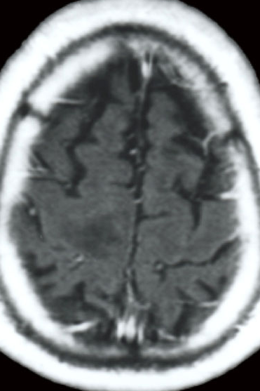
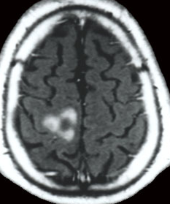
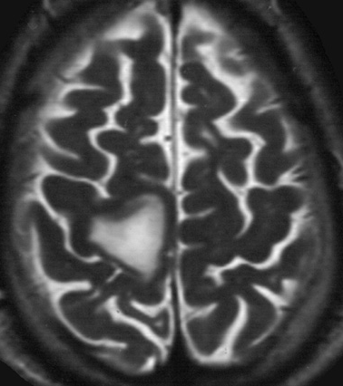
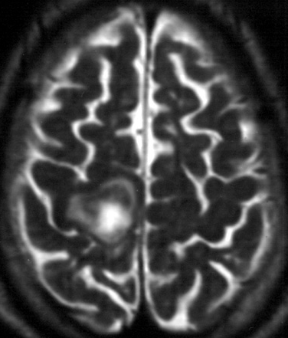
5.
Molecular imaging
D0
D1 USPIO
T1w
T2w

Slide 25
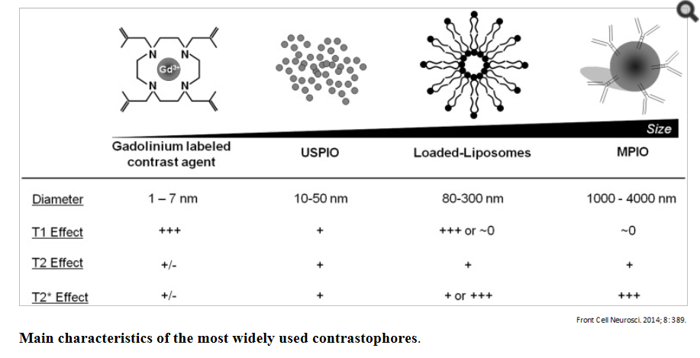
5.
Molecular imaging

Slide 26
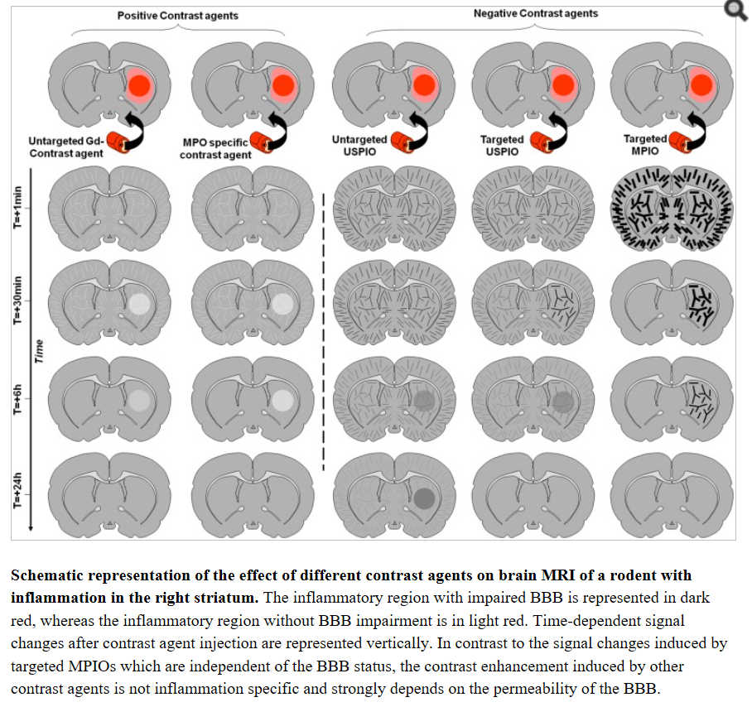
5.
Molecular imaging

Slide 27
5.
Molecular imaging: 19F-MRI
19F-MRI
19F sensibilità ∼ 1H
Spin =1/2
Assenza di segnale di fondo
100% abbondanza isotopica

Slide 28
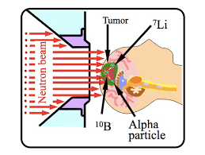
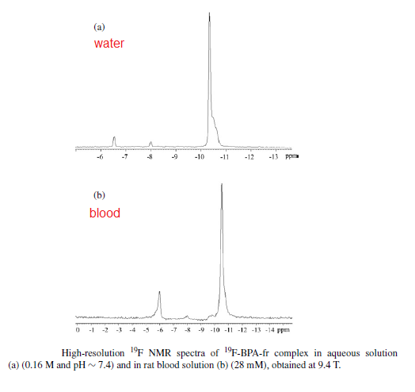
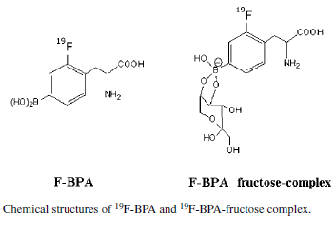
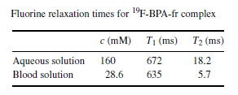
5.
Molecular imaging

Slide 29
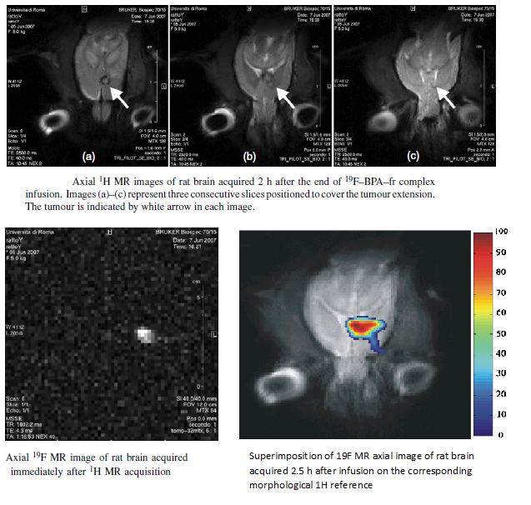
5.
Molecular imaging
P. Porcari, S. Capuani et al. Phys Med Biol 2008

Slide 30
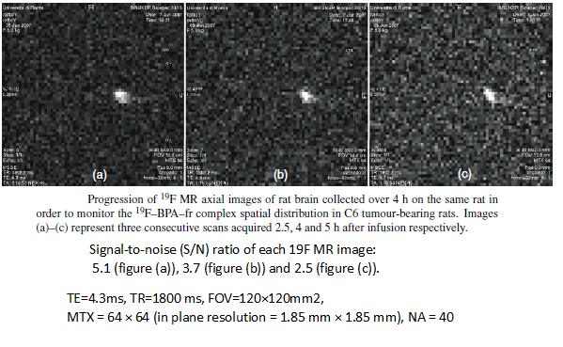
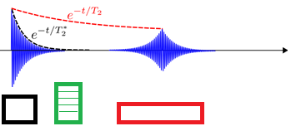
5.
Molecular imaging
19F-MRI @ 7T C=mM N(19F)=1

Slide 31
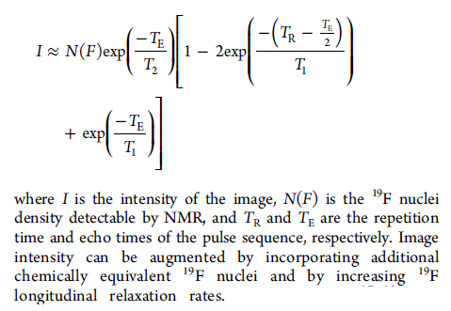
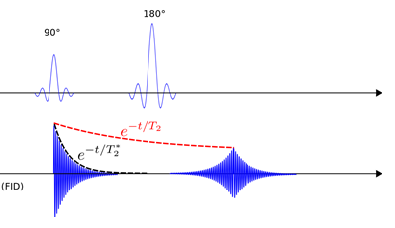
5.
Molecular imaging
TR> T1
Inorg. Chem., 2017, 56 (3), pp 1546–1557

Slide 32
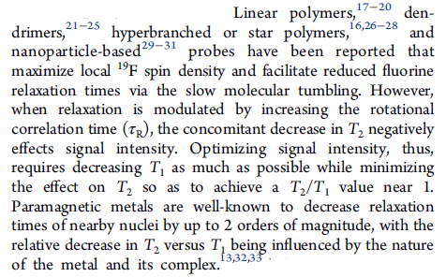
5.
Molecular imaging
DOI: 10.1021/acs.inorgchem.6b02631
Inorg. Chem.

Slide 33
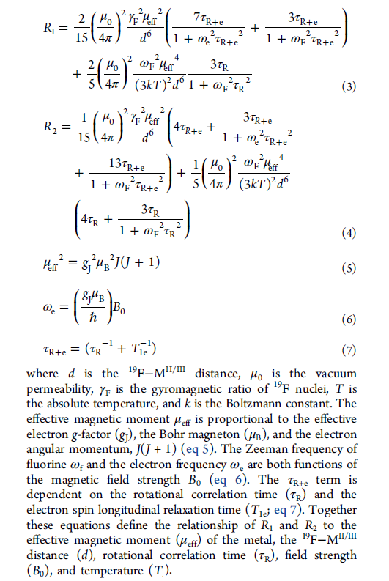
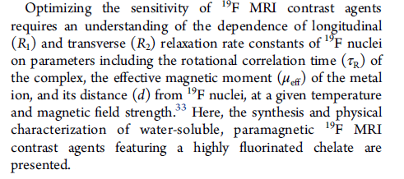
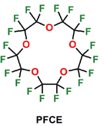
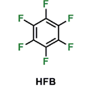
5.
Molecular imaging
R1=1/T1 R2=1/T2
Simmetria:
No chemical shift
No J-coupling

Slide 34



5.
Molecular imaging

Slide 35


5.
Molecular imaging

Slide 36




5.
Molecular imaging
target

Slide 37


5.
Molecular imaging

Slide 38


5.
Molecular imaging
19F transceive cryogenic quadrature RF probe (19F-CRP)
room temperature (RT) 19F radiofrequency (RF) coils
SCIENTIFIC ReportS | 7: 9808 | DOI:10.1038/s41598-017-09622-2

Slide 39



5.
Molecular imaging
Ex vivo 19F-MRI @9.4T with cryoprobe

Slide 40


5.
Molecular imaging
MRI studies imaging amyloid plaques in vivo: NP vs 19F
19F-containing ligand (E,E)-1-fluoro-2,5-bis(3-hydroxycarbonyl-4-hydroxy)styrylbenzene, which binds amyloid plaques and neurofibrillary tangles.
Huddleston DE and Small SA (2005) Technology Insight: imaging amyloid plaques in the living brain with positron emission tomography and MRI Nat Clin Pract Neurol 1: 96–105 doi:10.1038/ncpneuro0046
Notes:
Figure 3. MRI studies imaging amyloid plaques in vivo.
(A) Wadghiri et al. observed punctuate change in MRI signal using gadolinium or an iron nanoparticle bound to amyloid (A) as the MRI-sensitive plaque ligand. Because this ligand does not naturally penetrate the blood–brain barrier, it needs to be co-administered with mannitol. Reproduced with permission from reference 34 © (2003) John Wiley and Sons, Inc. (B) Helpern et al. observed an average change in MRI signal measured from general regions such as the hippocampal formation. The left panel is an image from a wild-type mouse, and the right panel is an image from a mouse that was transgenically engineered to induce amyloid plaque deposition. Reproduced with permission from reference 31 © (2004) John Wiley and Sons, Inc. VH, ventral hippocampus. (C) Jack et al. observed punctuate changes in the mouse brain that matched the size and location of amyloid plaques. The upper panel is an MRI image from a live transgenic mouse. The middle panel is an MRI image from the same mouse after death. The lower panel is a histological image using anti-amyloid markers. Reproduced with permission from reference 32 © (2004) John Wiley and Sons, Inc. (D) Vanhoutte et al. also observed punctuate changes in the mouse brain that matched the size of amyloid plaques. The left panel is from a wild-type mouse, and the right panel is from a transgenic mouse. Reproduced with permission from reference 33 © (2005) John Wiley and Sons, Inc. (E) Higuchi et al. used the ¹⁹F-containing ligand (E,E)-1-fluoro-2,5-bis(3-hydroxycarbonyl-4-hydroxy)styrylbenzene, which binds amyloid plaques and neurofibrillary tangles. The left panel is a ¹⁹F-MRI image from a live transgenic mouse. The right panel is a histological image using anti-amyloid markers. Reproduced with permission from reference 30 © (2005) Nature Publishing Group.

Slide 41

5.
Molecular imaging
For direct NMR detection, sensitivity expressed in molar concentration is on the order of 1 M and a gain can be obtained by either: increasing field strength, reducing coil size or increasing voxel size.
19F nanoparticles provides a 10⁴ (10 nm diameter particles) to 10⁸ (200 nm diameter particles) gain if sensitivity gain is expressed in terms of particle concentration. Combining a high field, reduced coil size and an increased voxel size (e.g., a factor 10 in volume that is equivalent to a factor 2.2 in each direction), can provide a significant gain in sensitivity.
Indirect detection through the use of CA is already sensitive in the 10 μM range with standard CA, and μM range with an optimized CA binding to macromolecules. If accumulated, T1-agents can exhibit quenching.
However, combining this intrinsic efficiency with nanoparticles (such as iron oxide NPs) provides a direct 10⁴ to 10⁸ gains for 10 and 200 nm diameter particles, respectively, if expressed in terms of particle concentration; gains that could also be combined to a reduced coil size and increased voxel size to further enhance detection thresholds.

Slide 42
5.
Molecular imaging
Comparison of amyloid imaging using PET and19F-MRI
Currently, PET is used as a powerful imaging modality to detect Aβ deposition because of its high sensitivity and quantitative accuracy. The disadvantages of PET amyloid imaging are cost and ionizing radiation.
While, 19F-MRI uses non-radioisotopic probes that are relatively inexpensive. In addition, recent advances in 19F-MRI give us a new approaches in neuroscience such as double-probe in vivo imaging. These new techniques should give us new tools for understanding the brain, particularly in the field of animal experiments.
The disadvantages of19F-MRI seem minimal.
Particularly, NMR signals are much reduced when probes bind tightly to pathological structures such as senile plaques and lipids. This is the most important hurdle to overcome, when we consider application of amyloid imaging using 19F-MRI to humans.
Although the sensitivity of 19F-MRI has improved over some years, it is still low compared with PET imaging. There is a need to improve not only probes but also MR equipments and imaging techniques, so collaboration between multiple specialities is of great importance

Slide 43














NMR Laboratory
NMR laboratory staff
Biomedicine:
Maria Giovanna Di Trani
(PhD student)
Michele Guerreri
(PhD student)
Riccardo De Feo
(rare disease project)
Edificio Fermi stanza 319,
Edificio Segre’ Laboratorio 5
Silvia.Capuani@roma1.infn.it
Cultural Heritage
Sveva Longo
(PhD student 50%UNIMe)
Alessandra Caporale
Penn University (USA)
Marco Palombo
UCL (UK)
Clinical collaborators:
Neuroimaging Laboratory,
Fondazione Santa Lucia IRCCS, Rome, Italy.
Radiology Dpt., Policlinico Umberto I Sapienza Rome, Italy
Department of Diagnostic and Interventional Radiology, Molecular Imaging and Radiotherapy & Orthopedic and Traumatology Dip. PTV Foundation,”Tor Vergata” University of Rome,

